Slide 1
Conduite sous influence de médicaments
Mesure d’attitudes en Wallonie
RFTM – 12 juin 2019
Mathieu Roynard (responsable étude)
François Riguelle (présentation)

Slide 2

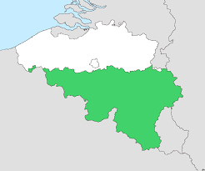

A
W
S
R

Slide 3
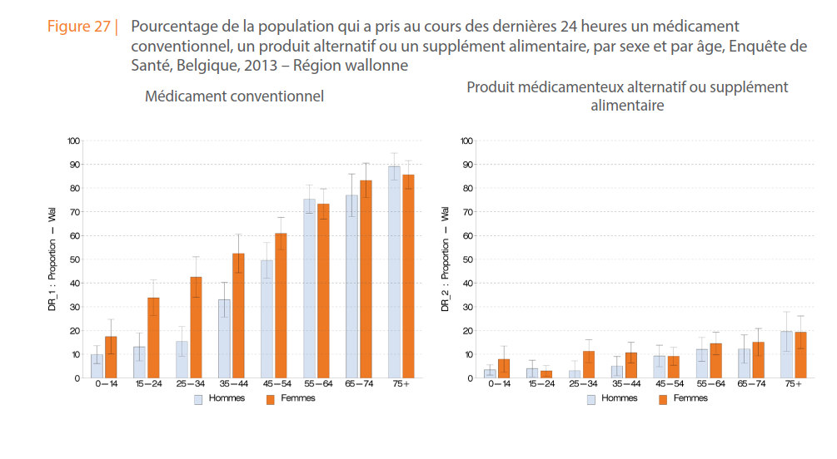
Consommation de médicaments
46 % ayant consommé un médicament conventionnel
au cours des
dernières 24h
Enquête de santé par interview 2013
(Van der Heyden, 2015)

Slide 4
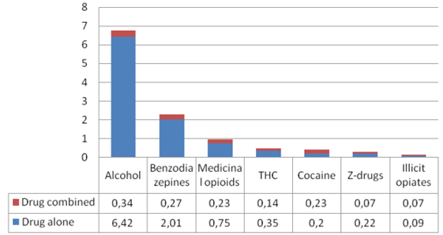
Et au volant ?
DRUID 2007 - 2009
3 % …. au moins

Slide 5
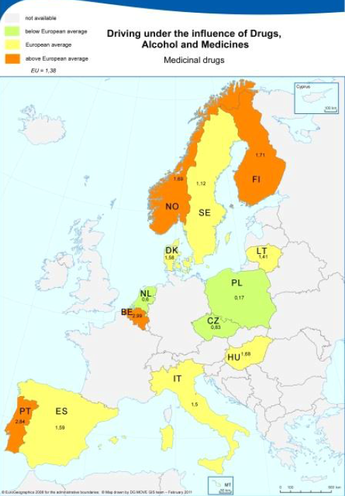
Belgique = pays avec prévalence des conducteurs sous influence de médicaments la plus élevée

Slide 6
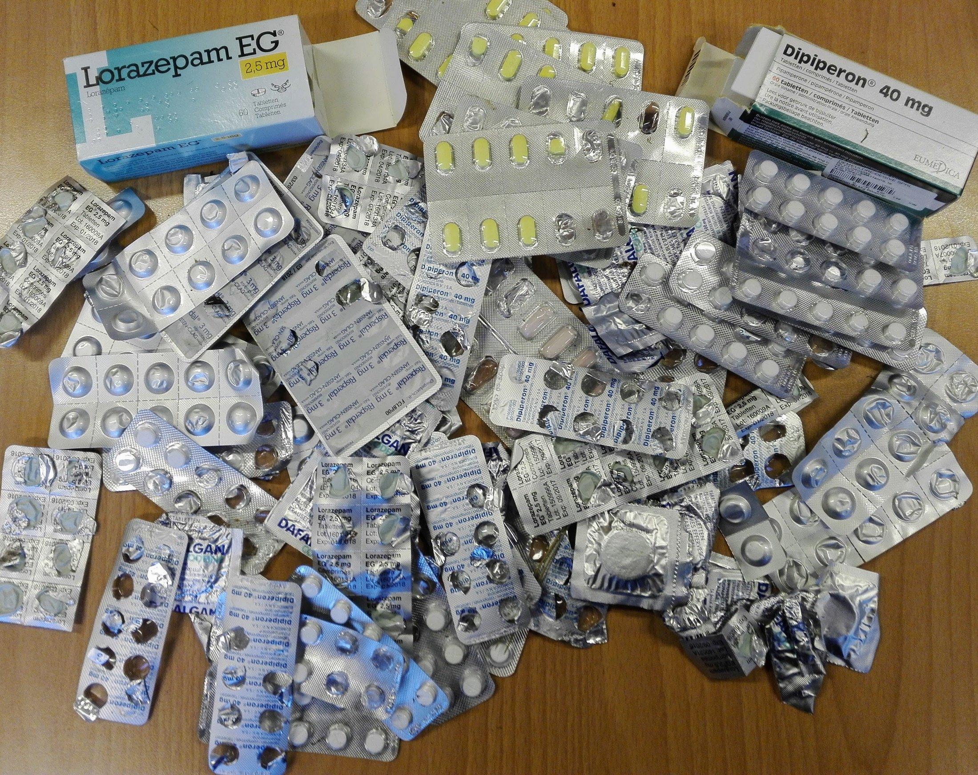

Slide 7
Médicaments ciblés
Familles médicamenteuses avec avertissement pour la conduite
Antidépresseurs (Prozac®, Séroxat®, Effexor®…)
Tranquillisants, anxiolytiques (benzodiazépines) (Lexotan®/Bromazépam®, Lorazépam®/Temesta®, Loramet®, Lysanxia®, Xanax®, Valium®/Diazépam®…)
Hypnotiques ou sédatifs (somnifères) (Zolpidem®, Zopiclone®, Stilnoct®, Imovane®, Flurazépam®, Lorazépam®/Temesta®…)
Antihistaminiques (antiallergiques) (Actifed®, R Calm®, Zyrtec®…) certains antigrippaux, expectorants et les médicaments du rhume qui contiennent un antihistaminique (Actifed®…)
Médicaments contenant de la codéine comme des antidouleurs (Algocod®, Dafalgan codéine®…), des antitussifs/sirops contre la toux (Broncosedal®, Touxlarynx®…)
Analgésiques narcotiques, opiacés médicaux et traitements de substitution à l’héroïne (Morphine, Codéine, Méthadone, Subutex®, Suboxone®…)
Myorelaxants (relaxants musculaires) (Bromazépam®, Diazépam®, Decontractyl®…)
Autres : antiépileptiques (Dépakine®…), antiparkinsoniens, antimigraineux (Sumatriptan®…)

Slide 8


Effets sur la conduite
Principalement :
Effet sédatif entraînant la somnolence
Perte de vigilance et diminution des réflexes
Altération des capacités de jugement
(agressivité, euphorie, perte du sens du danger)
Troubles de la vue ou de la coordination
(vertiges, pertes d’équilibre, mouvements perturbés ou désordonnés)

Slide 9
Rôle dans les accidents
Prévalence des psychotropes parmi les automobilistes belges gravement blessés et décédés (DRUID, Isalberti et al., 2011)
Benzodiazépines | 7,3
Opiacés médicinaux | 3,3
Z-drugs | 1,7

Slide 10

Rôle dans les accidents
X 2-10
X 5-30
X20-200
Taux d’alcool >0,5 et < 0,8 g/l
Benzodiazépines ou Z-drugs ou opiacés médicaux
Taux d’alcool >0,8 et < 1,2 g/l
Taux d’alcool > 1,2 g/l
Alcool + médicaments
DRUID, 2011

Slide 11
Étude de comportement ?
Représentativité <> caractère volontaire
Logistique
Coût
Compréhension du phénomène ➔ enquête

Slide 12
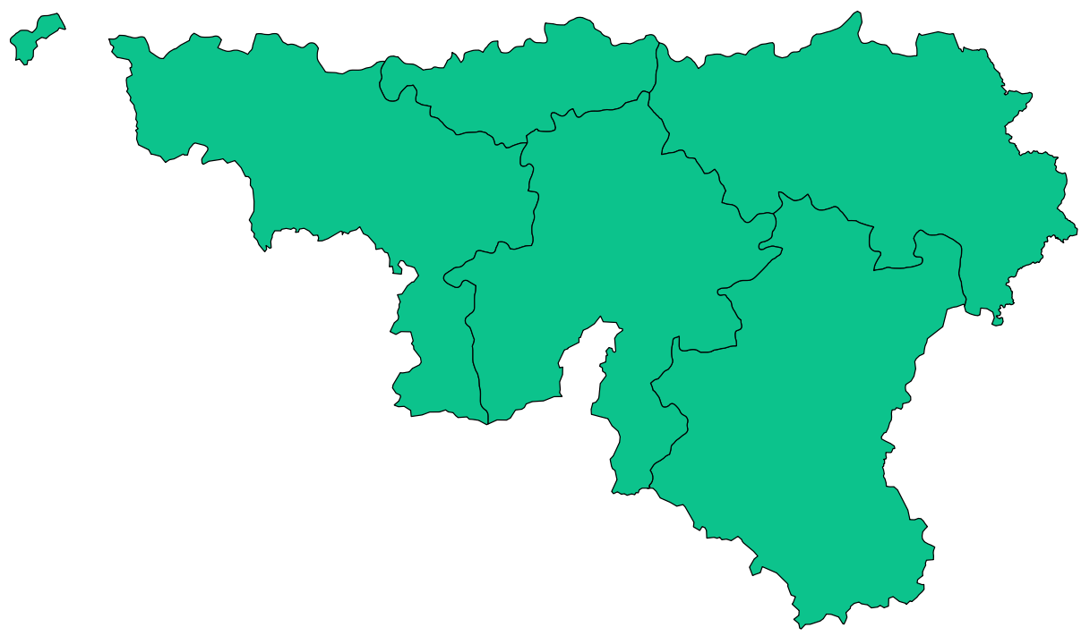


Méthodologie
1 327
conducteurs de 18-85 ans
20 – 30 janvier 2017
?
36 questions / 140 variables

Slide 13
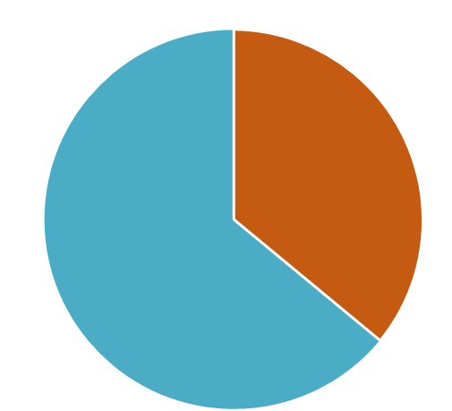

Comportement avoué
36 % des conducteurs ont avoué conduire sous influence de médicaments au moins une fois par an
36 %
64%
Source : AWSR

Slide 14
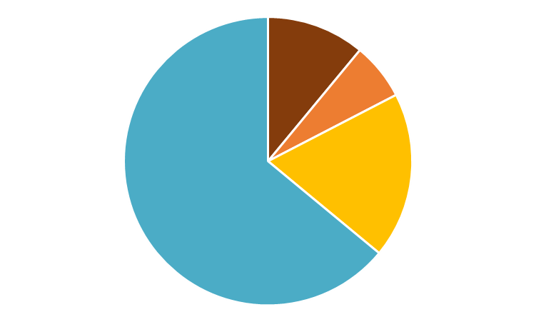
Comportement avoué
11 % des conducteurs ont avoué conduire sous influence de médicaments au moins une fois par semaine
Plus d’1 fois
par semaine
Plus d’1 fois
par mois
11%
6%
36 %
19%
64%
Moins d’1 fois
par mois
Source : AWSR

Slide 15
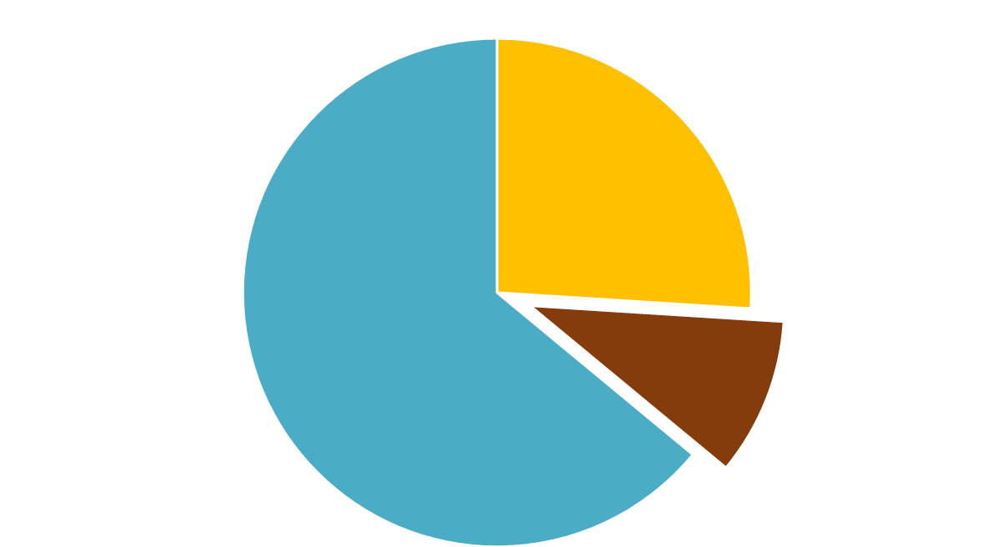

Comportement avoué
10 % des conducteurs ont avoué conduire sous influence de médicaments et d’alcool en même temps
26 %
36 %
64%
10 %
Source : AWSR
Notes:
Pire encore, 10% des conducteurs ont avoué avoir conduit au moins une fois sur les 12 derniers mois sous l’influence à la fois de médicament et d’alcool. Nous verrons que cette combinaison est particulièrement risquée

Slide 16
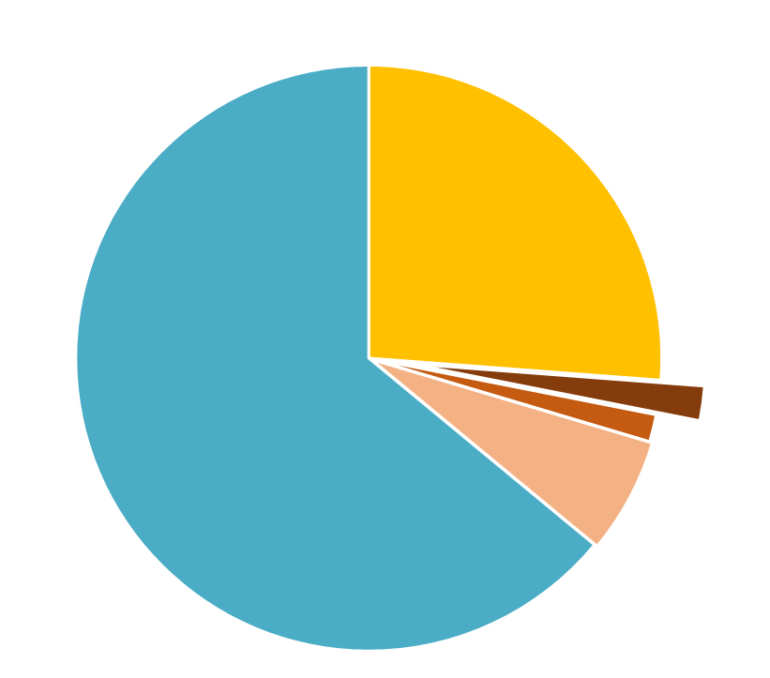
Comportement avoué
2 % des conducteurs ont avoué conduire sous influence de médicaments et d’alcool plus d’1 X par semaine
1,9%
26 %
1,5%
2%
64%
6,4%
Plus d’1X
par semaine
Source : AWSR

Slide 17
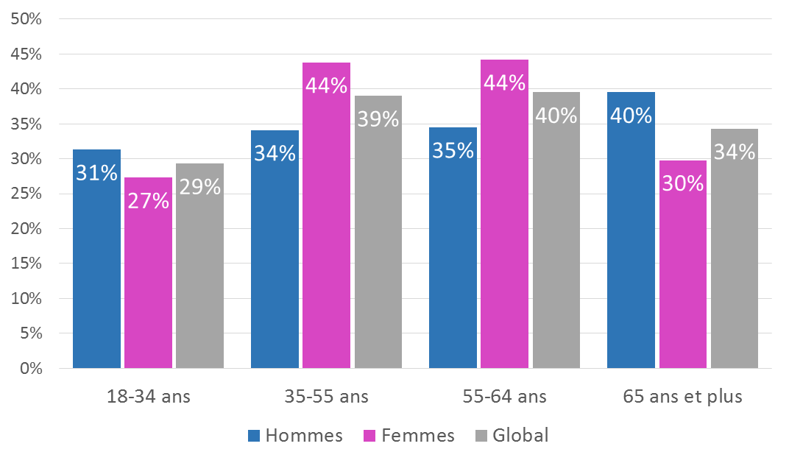
Comportement par âge et sexe
Source : AWSR

Slide 18
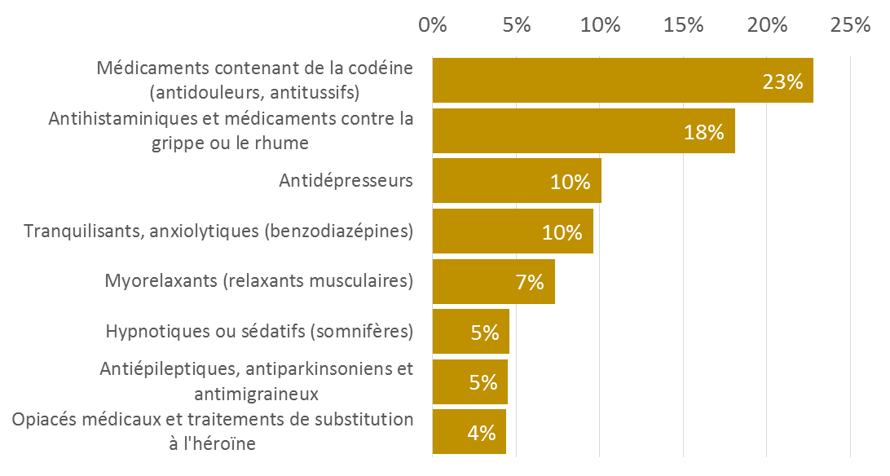
médicaments consommés
Courte durée
Longue durée
Source : AWSR

Slide 19
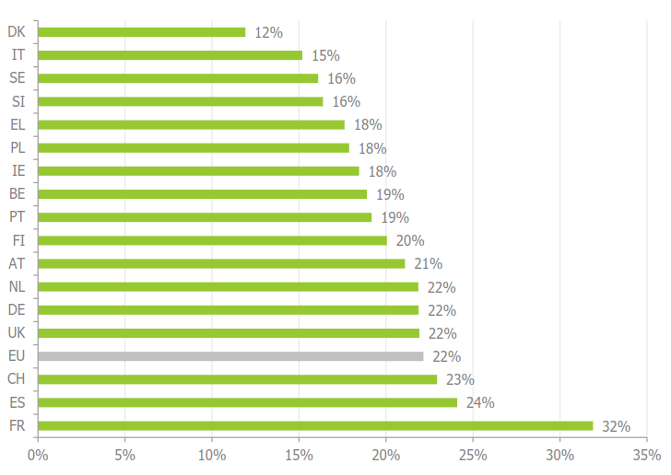


Comparaison avec étude ESRA
Conduite sous influence de médicament pouvant affecter la conduite au moins une fois par an
ESRA, 2016
≠ 36 %

Slide 20
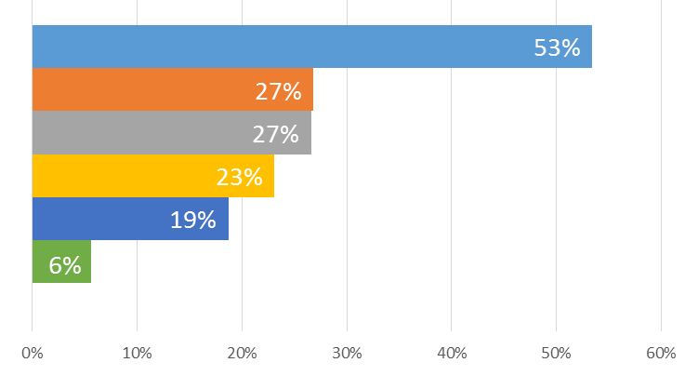
Raisons invoquées pour conduire sous influence
Antidépresseurs / Somnifères / Benzodiazépines
J’ai l’habitude de prendre ce médicament et je n’ai pas d’effet secondaire
J’ai pris le médicament 2h avant de conduire
Je n’avais pas le choix
Codéine / antihistaminiques
Le risque est minime
Je fais un usage limité de mon véhicule
J’avais oublié que j’avais pris un médicament
Source : AWSR

Slide 21


Connaissance du risque
75 %
des conducteurs wallons savent qu’un médicament peut altérer les capacités de conduite
Source : AWSR
25 % l’ignorent !

Slide 22
Vecteurs d’information
Notice lue systématiquement par 47%
Parmi les conducteurs ayant conduit sous influence de médicament :
  53% ont appris le risque par la notice
  41% ‘’ ‘’ par leur médecin
  19% ‘’ ‘’ par leur pharmacien
  10% ‘’ ‘’ par des proches

Slide 23



Acceptabilité sociale
conduire après avoir pris un médicament pouvant altérer les aptitudes de conduite…
82% trouvent ce comportement inacceptable !
96 %

Slide 24
accidents avoués
Au moins un accident au cours des 3 dernières années
Jamais
sous influence
de médicaments
Parfois
sous influence
de médicaments
Accidents corporels
6 %
10 %
Accidents matériels
27 %
36 %
Source : AWSR

Slide 25
Conclusions
La conduite sous influence de médicament est fréquente :
  1/3 parfois concerné
  1/10 concerné de manière chronique
Déficit d’information dans 1/4 des cas

Slide 26

Conclusions
Pour les « 25% » : sensibilisation
+ rôle du médecin et du pharmacien

Slide 27
Conclusion
Pour les « 75% »
Répression
  Outils à évaluer et homologuer : test salivaire incluant certains médicaments comme les benzodiazépines
Adapter les traitements aux besoins en termes de mobilité ?

Slide 28

Merci pour votre attention !
mathieu.roynard@awsr.be

